Slide 1
去年4月，一封辞职信火爆网络…

Slide 2
如果只能选择一个目的地，
我只想带你来常州看看！
根据微信内容制作 王伟

Slide 3
1
常州 风景名胜美如画
茅山
坐落在江苏苏南境内的常州金坛茅山，是中国道教“四大名山”之一，道文化底蕴深厚。

Slide 4
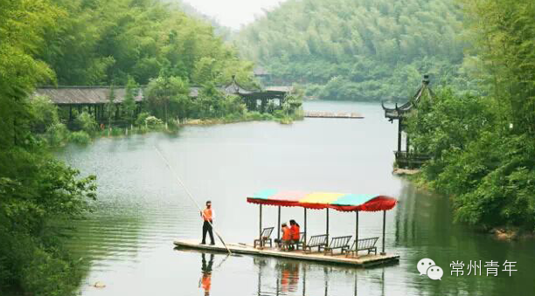
南山竹海
南山竹海旅游区是一个集资源利用、生态保护和旅游观光于一体的世外桃源。这里的生态环境宜人，山水相映成趣，风景如诗如画，方圆几十里无一丝污染。

Slide 5
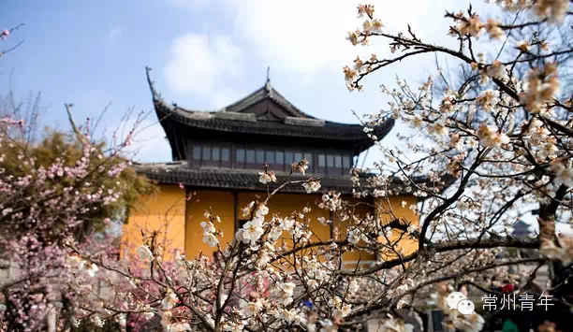
红梅阁
红梅公园内的红梅阁是一座双层重檐复棚的古建筑，与千年古刹天宁寺相对，古朴厚重，气势雄伟，为一般楼阁所少见。

Slide 6
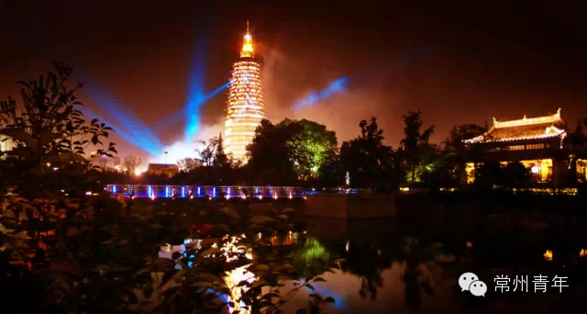
天宁寺
常州天宁寺雄踞常州东门外，前俯举世闻名的京杭大运河，后倚常州第一大公园—红梅公园，是常州现存规模最大，保存最完整的千年古刹。

Slide 7
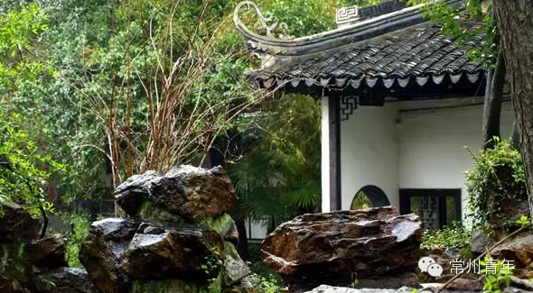
近园
常州近园又名静园、恽家花园，是一处兴建于清朝的乾陵年间的汉族古典园林建筑，坐落在江苏省常州市长生巷的常州宾馆之内。

Slide 8
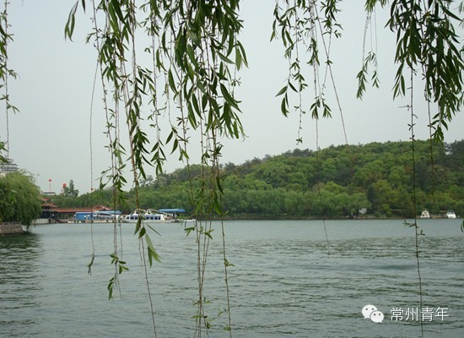
天目湖
天目湖被誉为“江南明珠”、“绿色仙境”，天目湖全区拥有300平方公里的生态保护区，区内坐落着沙河、大溪两座国家级大型水库。

Slide 9
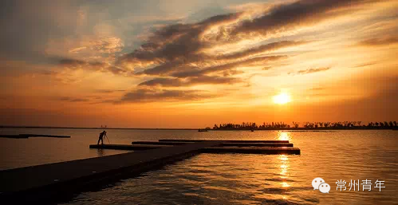
滆湖
滆湖又称西太湖，它又俗称沙子湖，亦称西滆湖和西滆沙子湖和西太湖，位于武进西南部与宜兴东北部间，为武进和宜兴共享。

Slide 10
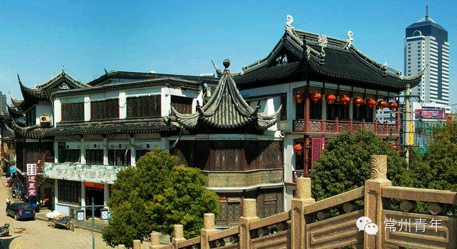
2
常州 有厚重的历史底蕴
篦箕巷
常州篦箕巷位于常州城西，紧临运河，是古毗陵驿所在地，旧称“花市街”。

Slide 11
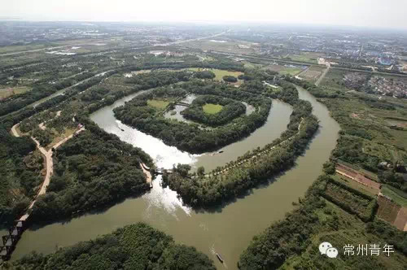
春秋淹城
春秋淹城是春秋时期所筑至今保存完好的地面城池遗址，又称淹城遗址。

Slide 12
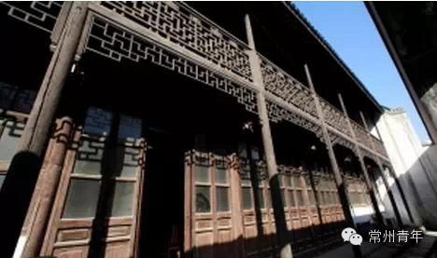
东坡书院
据史书记载，“东坡书院”应在孙氏馆与东首徐公祠之间，现在的东坡书院应是元代东坡书院毁后，又在其故址东首重建的。

Slide 13
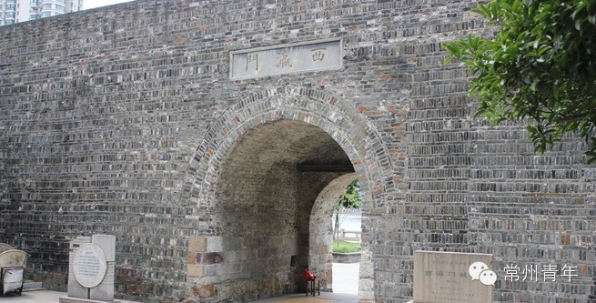
西瀛门城墙
西瀛门城墙，是常州仅存的明代城墙遗址，因偶然原因保存下来而未被彻底拆毁。

Slide 14
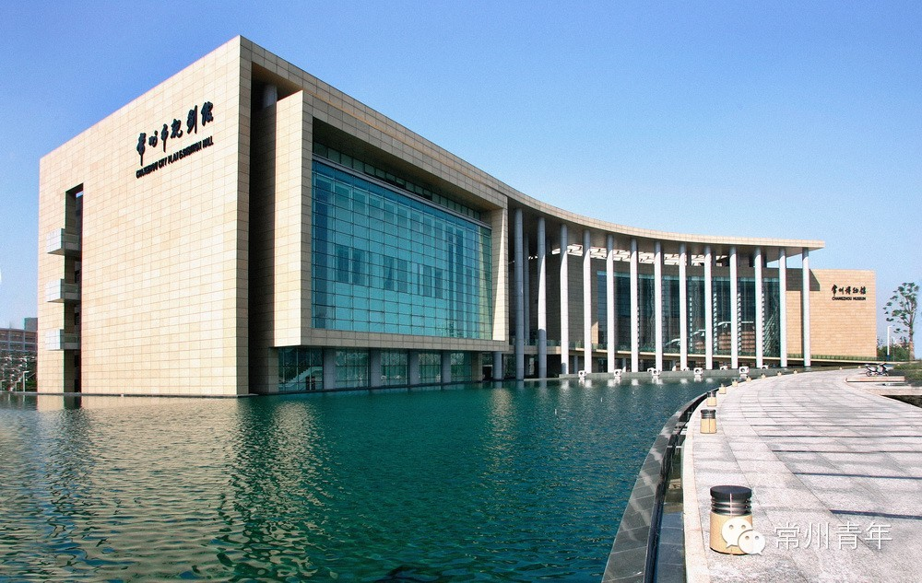
常州博物馆
常州博物馆，创建于1958年10月，是集收藏、研究、陈列展览于一体的地方综合性博物馆（含全省唯一的一家少儿自然博物馆），国家二级博物馆。

Slide 15
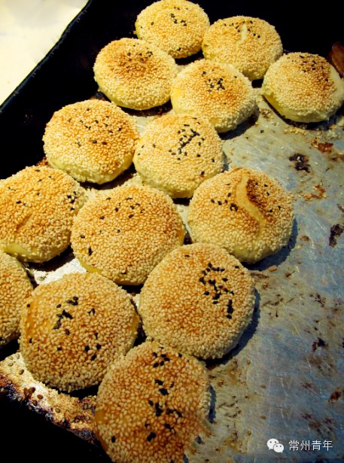
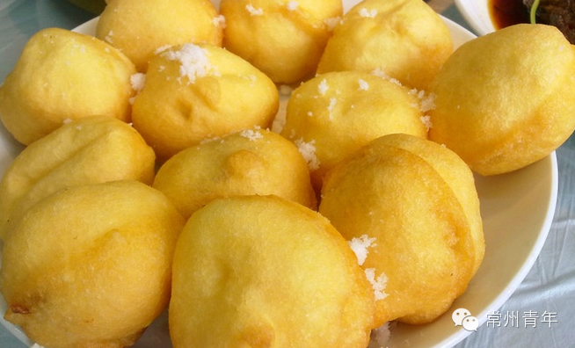
3
常州 有很多特色小吃

Slide 16
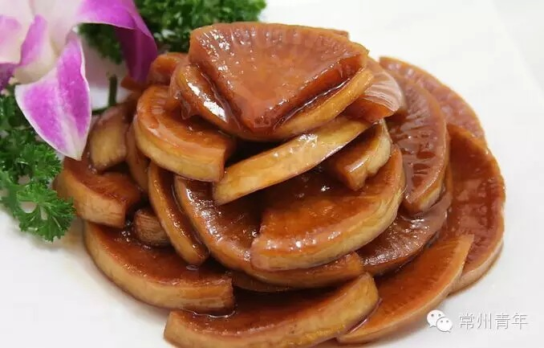
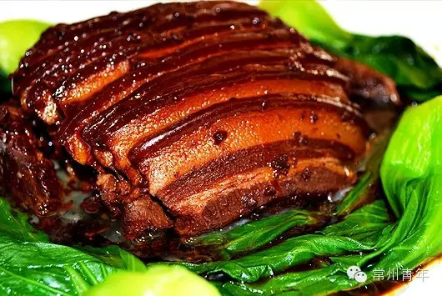

Slide 17
常州不大，
却包含了全世界的精华。

Slide 18
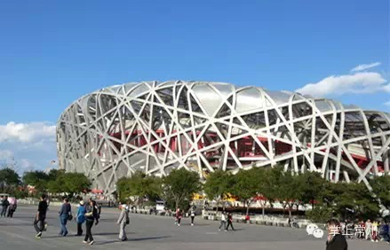
当常州遇上首都北京
北京鸟巢

Slide 19
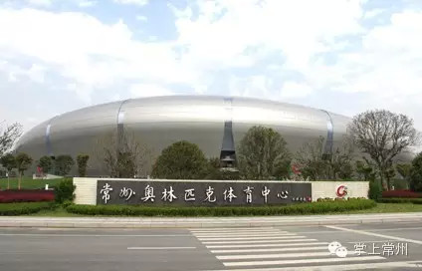
常州奥体中心

Slide 20
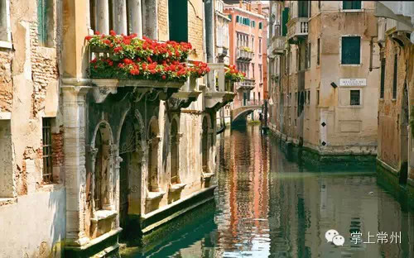
当常州遇上意大利
水城威尼斯

Slide 21
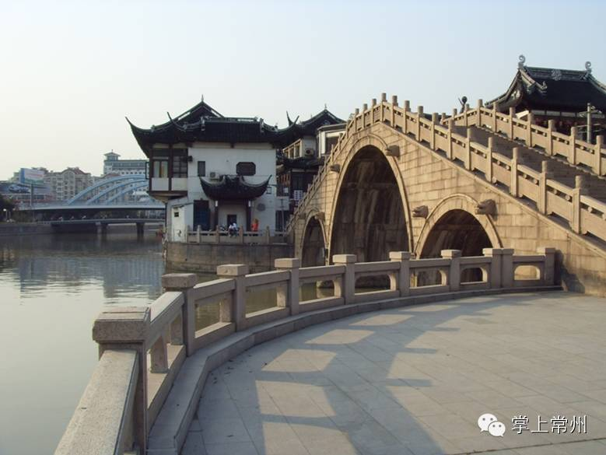
常州古运河

Slide 22
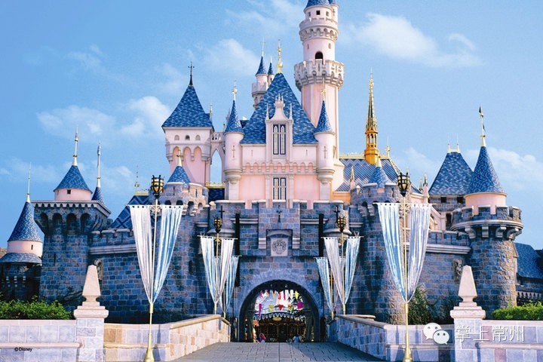
当常州遇上美国
迪士尼乐园

Slide 23
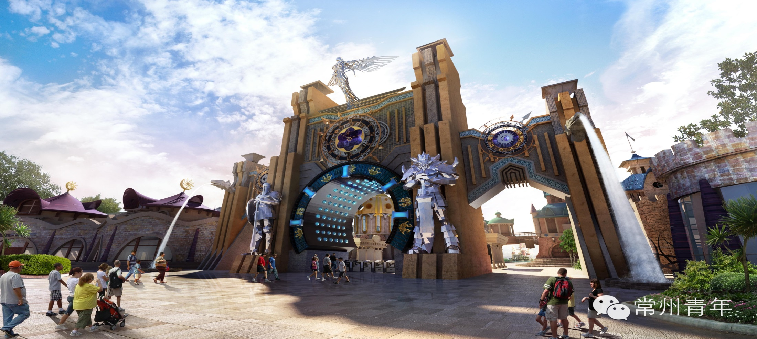
常州嬉戏谷

Slide 24
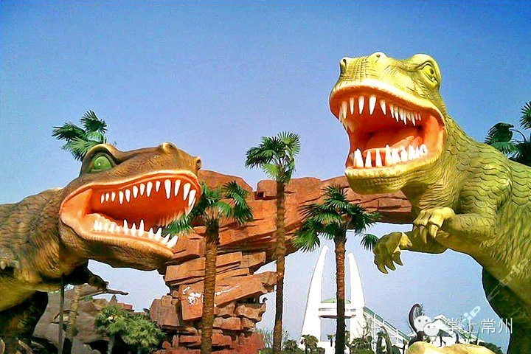
常州恐龙园

Slide 25
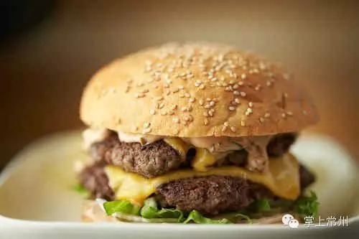
美式汉堡

Slide 26
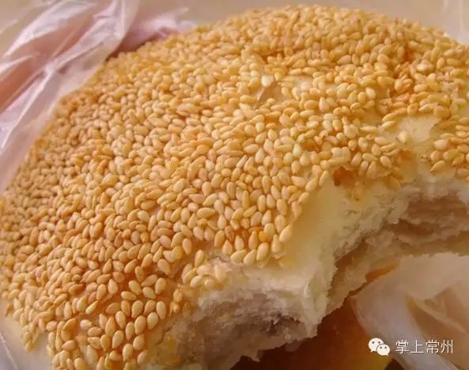
常州大麻糕

Slide 27
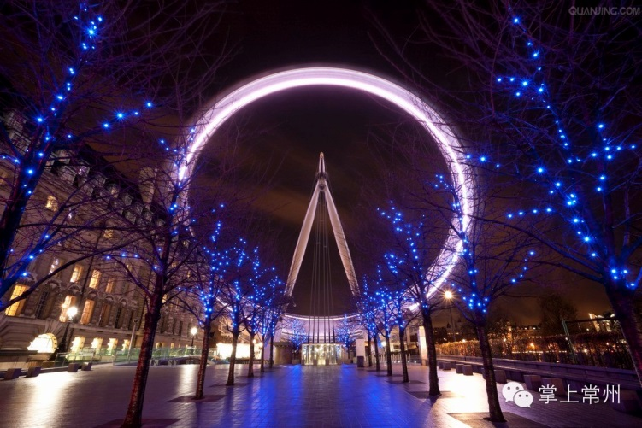
当常州遇上英国
英国伦敦眼

Slide 28
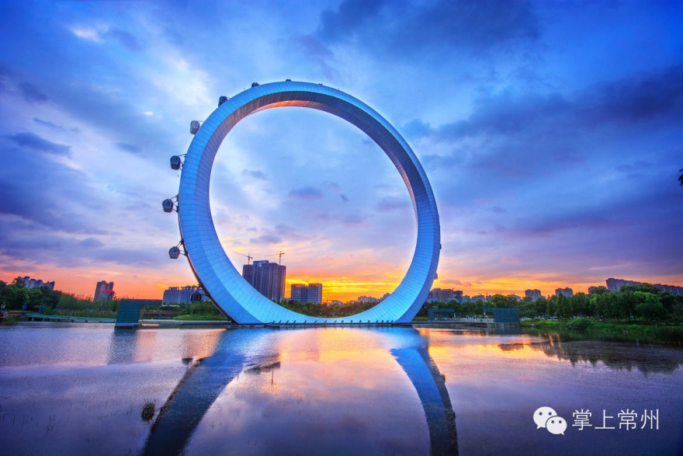
常州无辐式摩天轮

Slide 29
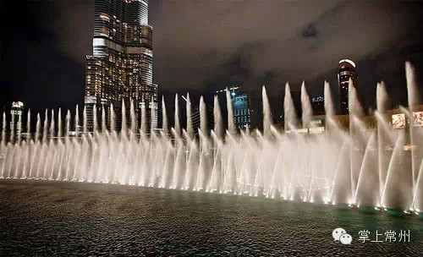
当常州遇上迪拜
迪拜音乐喷泉

Slide 30
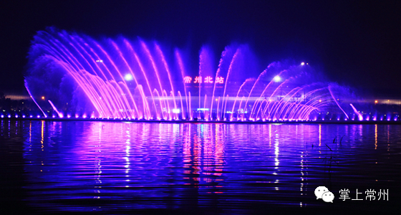
常州北广场音乐喷泉

Slide 31
当常州遇上日本
浪漫樱花

Slide 32
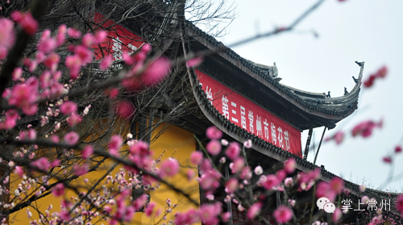
傲雪梅花

Slide 33
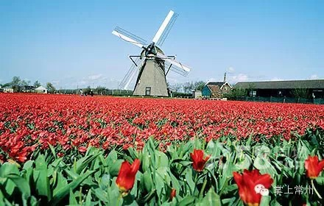
当常州遇上荷兰
荷兰郁金香

Slide 34
常州花博会郁金香展

Slide 35
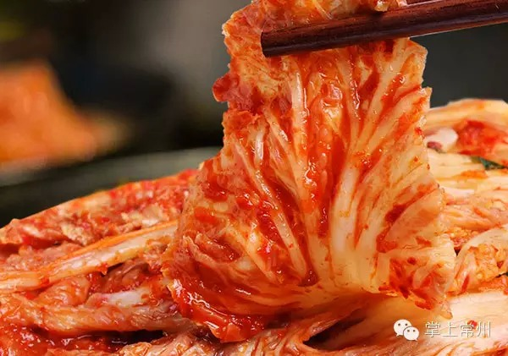
当常州遇上韩国
韩国泡菜

Slide 36
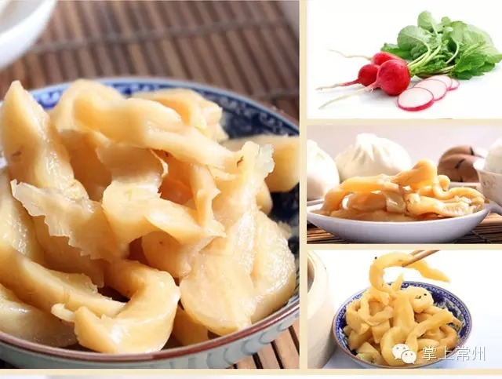
常州萝卜干

Slide 37
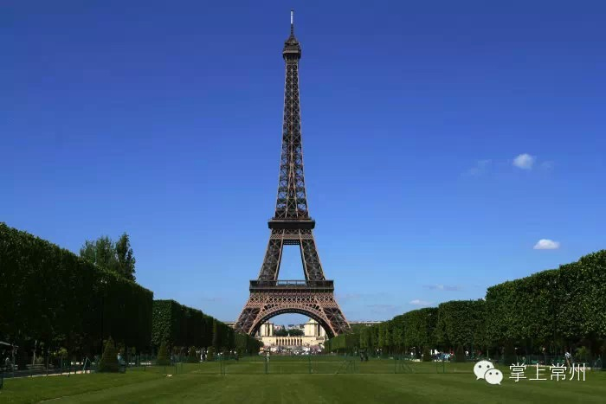
当常州遇上法国
巴黎埃菲尔铁塔

Slide 38
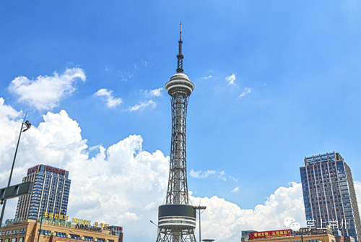
武进电视塔

Slide 39
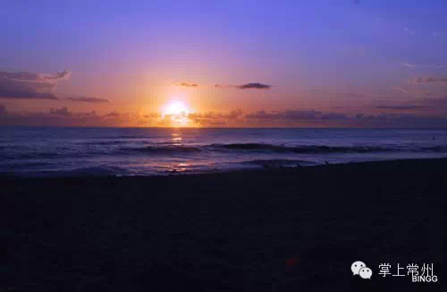
当常州遇上澳大利亚
澳大利亚黄金海岸

Slide 40
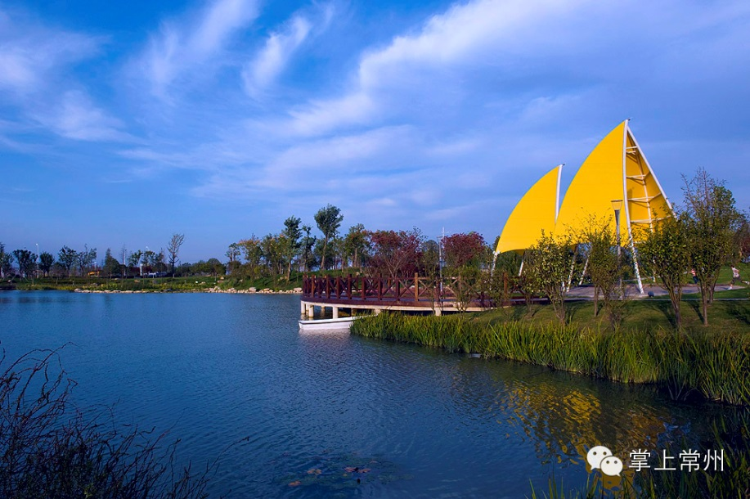
常州西太湖

Slide 41
世界那么大，
我却只想在常州。

